Slide 1
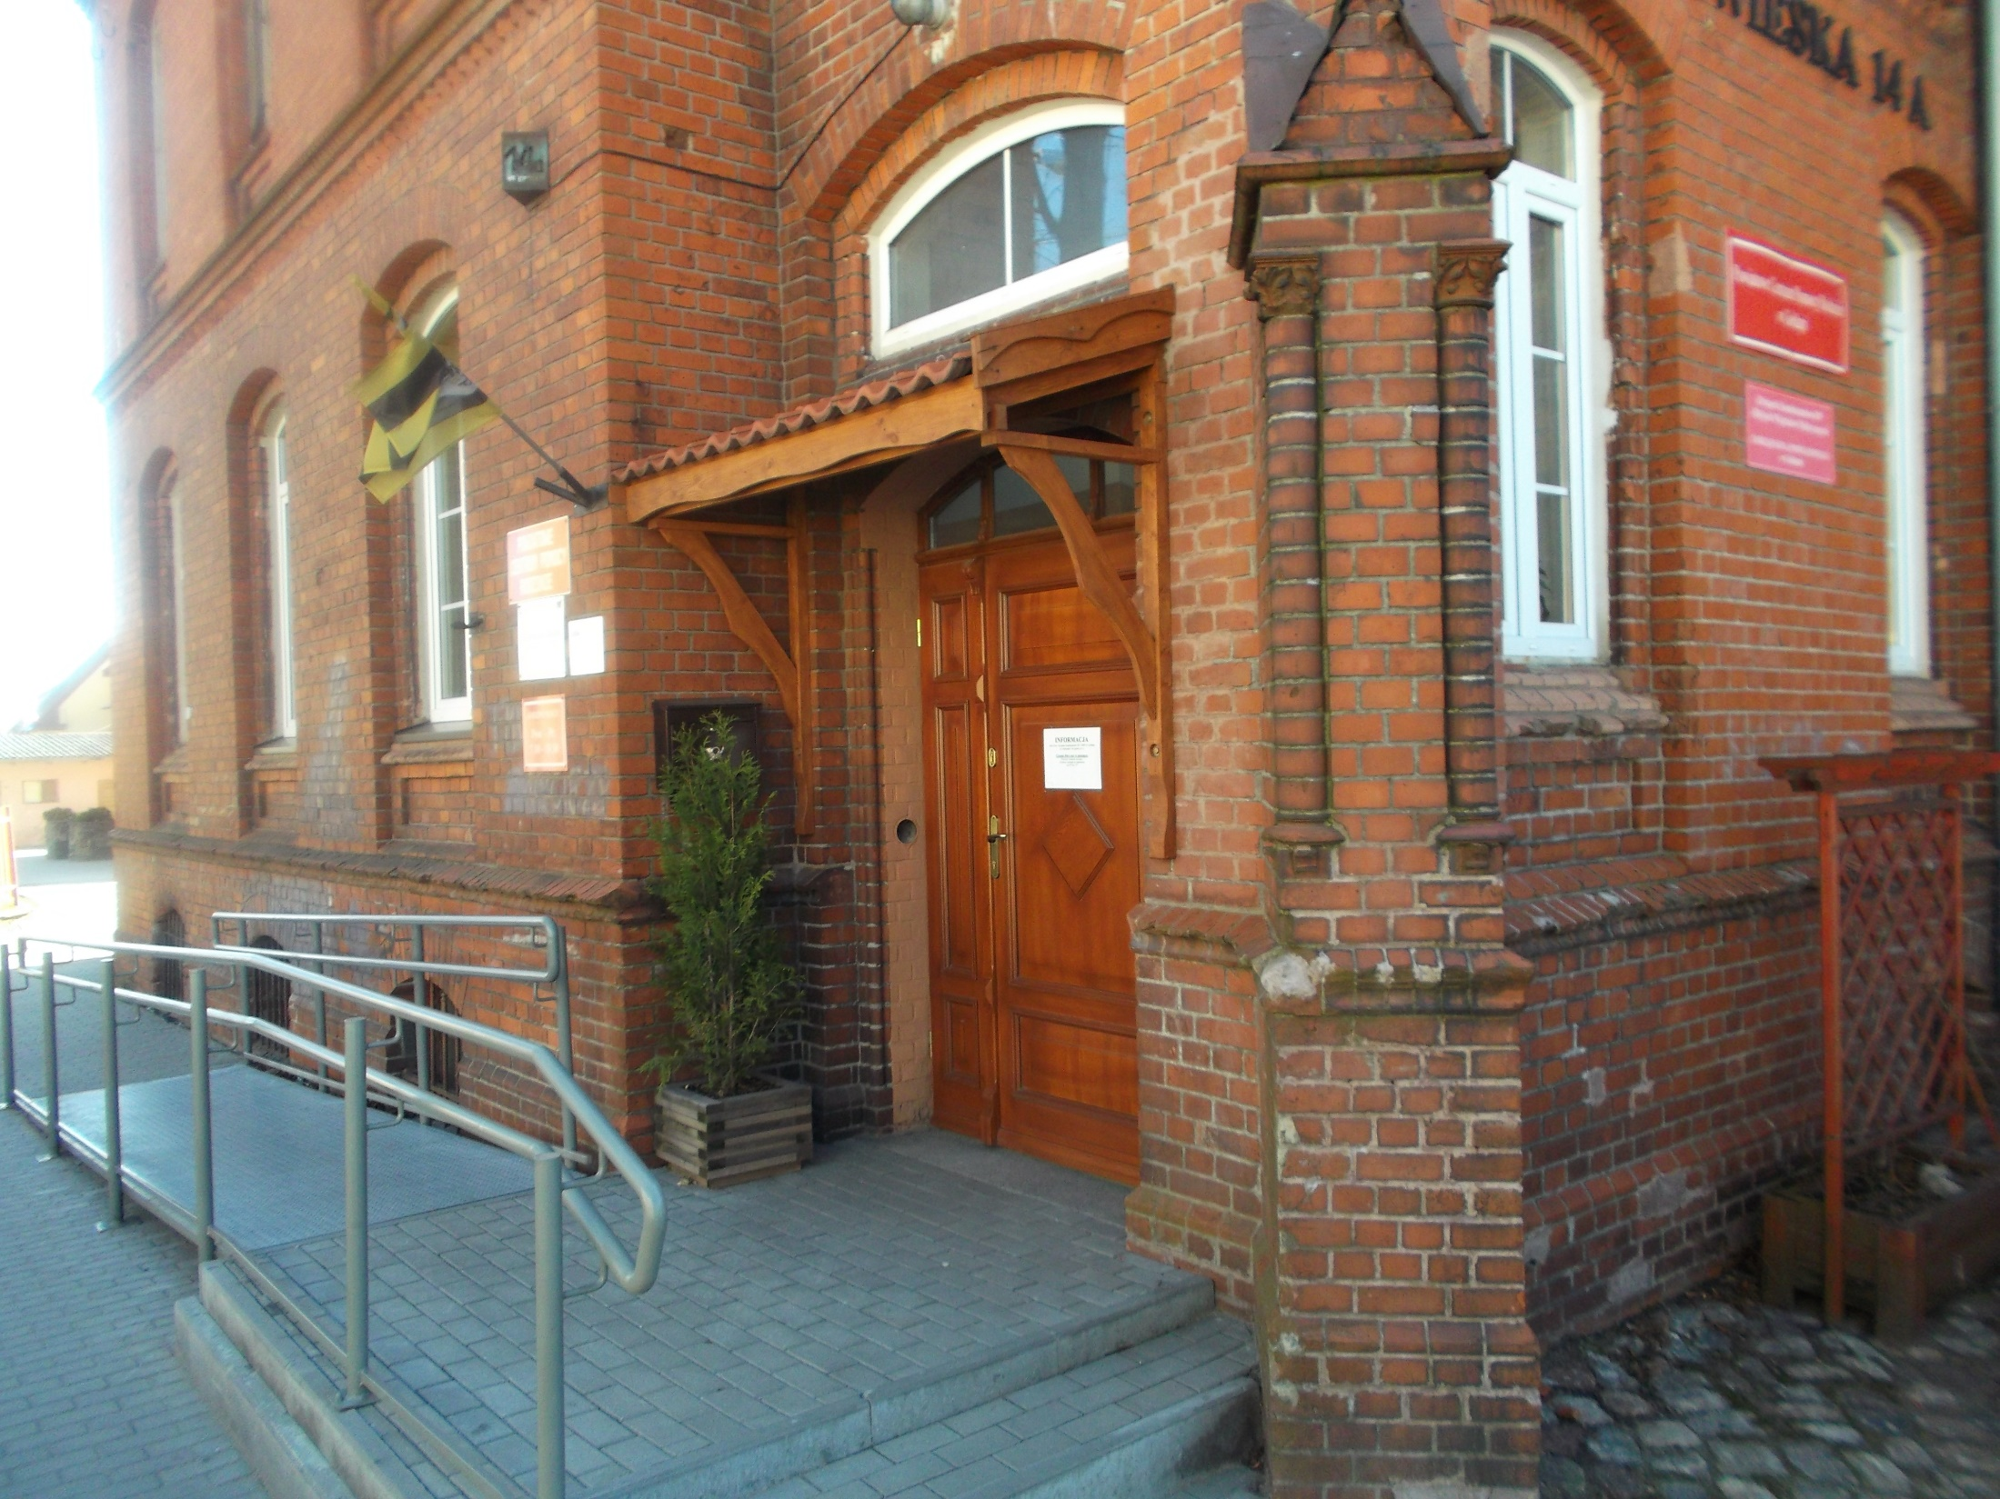
Działalność Powiatowego Centrum Pomocy Rodzinie w Gołdapi w 2024 roku

Slide 2
Kadra PCPR
Dyrektor
Zespół ds. rodzinnej pieczy zastępczej | Zespół ds. kadr i rehabilitacji społecznej | Księgowość
Kierownik Zespołu ds. RPZ; Pracownik socjalny; 4 koordynatorów rodzinnej pieczy zastępczej | Kierownik ds. kadr i rehabilitacji społecznej osób niepełnosprawnych; Podinspektor ds. rehabilitacji społecznej, realizacji programów PFRON, pomocy uchodźcom. | Główny księgowy

Slide 3
Umowy - zlecenia
Prawnik (4 g. miesięcznie)
2 psychologów (ok 40 g. miesięcznie)
2 osoby prowadzące program korekcyjno – edukacyjny
Informatyk
Pedagog
Osoby prowadzące rodzinne domy dziecka (1 umowa)
Osoby do pomocy w gospodarstwie domowym (3)
Osoby prowadzące zawodową rodzinę zastępczą (2)
Osoba sprzątająca
Wychowawcy (Dom Samotnej Matki)(2 osoby)

Slide 4
Zespół ds. rodzinnej pieczy zastępczej
Zespół obejmował wsparciem:
2 rodzinne domy dziecka
2 rodziny zawodowe
16 rodzin zastępczych niezawodowych
35 rodzin zastępczych spokrewnionych
Główne działania Zespołu:
Wsparcie rodziców zastępczych (m. in. w dostępie do poradni specjalistycznych, psychologa, prawnika, organizowanie kontaktów z rodzicami biologicznymi, organizacja zajęć dodatkowych dla dzieci, współpraca z sądem, kuratorami, sporządzanie sprawozdań nt. funkcjonowania rodzin zastępczych, ocen rodzin zastępczych)
Praca/współpraca z asystentami w kierunku powrotu dzieci do rodzin naturalnych, współpraca ze szkołami,
przyznawanie świadczeń obligatoryjnych (na utrzymanie dziecka) i fakultatywnych (zdarz. losowe, wypoczynek, pomoc domowa,)(275 decyzji administracyjnych)
rozliczanie przyznanych świadczeń z gminami, miastami i powiatami (wystawiono 966 not księgowych)
organizowanie posiedzeń Zespołów ds. Oceny Sytuacji Dziecka (9), sporządzanie do sądu ocen sytuacji dziecka
monitorowanie sytuacji pełnoletnich wychowanków pieczy zastępczej, motywowaniu ich do nauki, do pracy, wypłata świadczeń na usamodzielnienie
Realizacja powiatowego programu rozwoju pieczy zastępczej.
regulowanie sytuacji prawnej dzieci ( 7 dzieci zgłoszono do WMOAO, 2 zostało adoptowanych).

Slide 6
Przyczyny umieszczenia dzieci w pieczy zastępczej (rodz. inst.)
Liczba dzieci

Slide 7
Liczba dzieci w rodzinach zastępczych w latach 2019 - 2024

Slide 8
Liczba rodzin zastępczych

Slide 9
Wydatki na rodzinną pieczę zastępczą (świadczenia dla rodzin zastępczych w powiecie gołdapskim oraz w innych powiatach, wynagrodzenie koordynatorów pieczy zastępczej, wynagrodzenie rodzin zastępczych i pomocy domowych, pomoc psychologiczna rodzinom i wychowankom, dodatki motywacyjne)

Slide 10
Zwrot za pobyt dzieci umieszczonych w pieczy zastępczej na terenie Powiatu Gołdapskiego
Gmina Gołdap – 512.317 zł
Gmina Banie Mazurskie – 24.116 zł
Gmina Dubeninki – 85.510 zł
Inne powiaty i miasta 211.829 zł

Slide 11
Instytucjonalna piecza zastępcza
Dzieci z Powiatu Gołdapskiego – 17
Dzieci z innych powiatów – 11
W 2024 r. wydano 6 skierowań do placówki opiekuńczo - wychowawczej w Gołdapi
Dzieci z Powiatu Gołdapskiego – 4.477,20 zł
Dzieci z innych powiatów – 4708,74 zł

Slide 12
Koszty instytucjonalnej pieczy zastępczej
Dotacja ogółem dla Domu Św. Faustyny (Dzieci z Powiatu Gołdapskiego i dotacje z innych powiatów)
Zwrot Gminy Gołdap – 309.146 zł, Dubeninki – 95.603 zł, Banie Mazurskie – 11.583 zł, inne powiaty – 635.138 zł.

Slide 13
Projekt: Wsparcie pieczy zastępczej w powiecie gołdapskim
W 2024 r. podpisano umowę na 2.421.982,38 zł, Priorytet 9.Włączenie i integracja EFS+ Fundusze europejskie dla Warmii i Mazur 2021-2027. Projekt skierowany jest do rodzin zastępczych, RDD, wychowanków rodzinnej i instytucjonalnej pieczy zastępczej.
W ramach projektu (w okresie do końca 2027r.)będą zrealizowane następujące działania: obozy profilaktyczne, wycieczki, szkolenia dla rodzin zastępczych, szkolenie pracowników PCPR, wsparcie psychologiczne, pedagogiczne, zawodowe rodzin zastępczych i dzieci, warsztaty kulinarne, warsztaty z rękodzieła, rodzinne rajdy rowerowe, pikniki promujące rodzicielstwo zastępcze. W ramach projektu zostanie zakupiony samochód dla PCPR oraz materiały promujące rodzicielstwo zastępcze.

Slide 14
Szkolenie rodzin zastępczych
W 2024 roku PCPR zorganizował następujące szkolenia dla rodzin zastępczych:
Szkolenie dla kandydatów na niezawodową rodzinę zastępczą - 8 osób (4 małżeństwa)
Szkolenie dla kandydatów na zawodową rodzinę zastępczą – 4 osoby (2 małżeństwa)

Slide 15
Szkolenie kadry
Szkolnie dla członków gminnych zespołów interdyscyplinarnych ds. przeciwdziałania przemocy domowej oraz grup diagnostyczno – pomocowych w województwie warmińsko – mazurskim.
„Wszystko staje się iluzją – nowe narkotyki w nowej perspektywie”
Jak skutecznie pozyskiwać kandydatów na rodzinę zastępczą? Jak przygotowywać rodziców zastępczych do opuszczenia po pewnym czasie ich domów przez dziecko? Jak naliczać opłaty za pobyt dziecka w pieczy zastępczej? Jak przygotować rodzinę zastępczą na kontakt ze strony rodziców biologicznych? Jak prawidłowo należy tworzyć standardy? Jak pomagać rodzinom, których dziecko doświadcza problemów identyfikacji swojej płci?
Mechanizmy uzależnień od urządzeń cyfrowych i profilaktyka w wychowaniu.
Wierzyciel publicznoprawny w postępowaniu egzekucyjnym, postępowanie egzekucyjne w administracji po nowelizacji z dnia 25.03.2024r.
Podwyżki w pomocy społecznej i żłobkach od lipca 2024r. - dodatek motywacyjny – zasady działania programu, źródła finansowania, zasady wypłat.
Dodatek motywacyjny dla OPS, żłobków i pieczy zastępczej, sposoby jego przyjmowania do podstawy zasiłkowej.

Slide 16
Zespół ds. rehabilitacji społecznej
rozdysponował dla mieszkańców powiatu oraz WTZ w Gołdapi 2.352.037zł. ze środków PFRON na zadania określone w ustawie o rehabilitacji zawodowej i społecznej oraz zatrudnianiu osób niepełnosprawnych
zrealizował programy na rzecz osób niepełnosprawnych na kwotę 259.800 zł. (AS, AOON)

Slide 17
Przeciwdziałanie przemocy w rodzinie
Pracownicy PCPR uczestniczyli w posiedzeniach Zespołu Interdyscyplinarnego i grup roboczych w Gołdapi.
Prowadzono pracę socjalną z ofiarami przemocy.
Założono 1 Niebieską Kartę
Świadczono mieszkańcom powiatu poradnictwo prawne (21 konsultacji)
Świadczono poradnictwo psychologiczne (369 konsultacji)
Upowszechniano ulotki, informatory nt. przemocy.
Przyjęto 2 mamy z 3 dziećmi do domu dla matek z małoletnimi dziećmi i kobiet w ciąży

Slide 18
Dom dla matek z dziećmi i kobiet w ciąży
W trakcie roku przebywały 3 matki, 4 dzieci (koszt 2240,94zł)
Zwrot gmin- 70.532,15zł
Zwrot kosztów przez mieszkankę – 4.508,59zł
Doposażenie – 280zł (280 zł. z dotacji)
Wydatki bieżące 48.150zł
Wydatki inwestycyjne – 63.000zł(50.400 zł dotacja)

Slide 19
Pozyskane środki zewnętrzne w 2024 roku
GKRPA w Gołdapi – 10.000 zł /warsztaty dla rodziców/
PFRON - Aktywny Samorząd –127385zł. /wsparcie osób niepełnosprawnych aktywnych zawodowo
AOON – 132.415zł
Program kompleksowego wsparcia dla rodzin „Za życiem”- Doposażenie domu dla matek – 50.680,00 zł.
Rządowy Program wsparcia powiatu w organizacji i tworzeniu rodzinnych form pieczy zastępczej – 38600 zł.
Fundusz Pracy, dofinansowanie do wynagrodzeń zawodowym rodzinom zastępczym i RDD – 27541 zł.
Priorytet 9. Włączenie i integracja EFS+ Fundusze Europejskie dla Warmii i Mazur 2021-2027 – 2.421.982 zł.

Slide 20
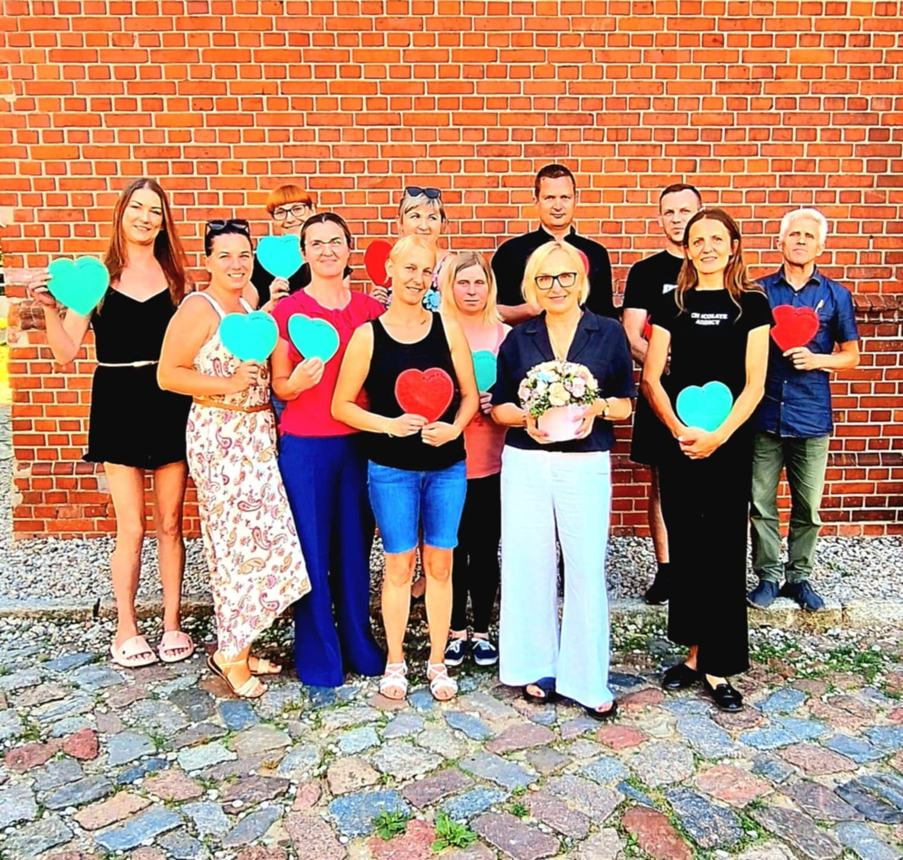
Warsztaty „Szkoła dla Rodziców i Wychowawców”
Ukończyło 12 osób

Slide 21
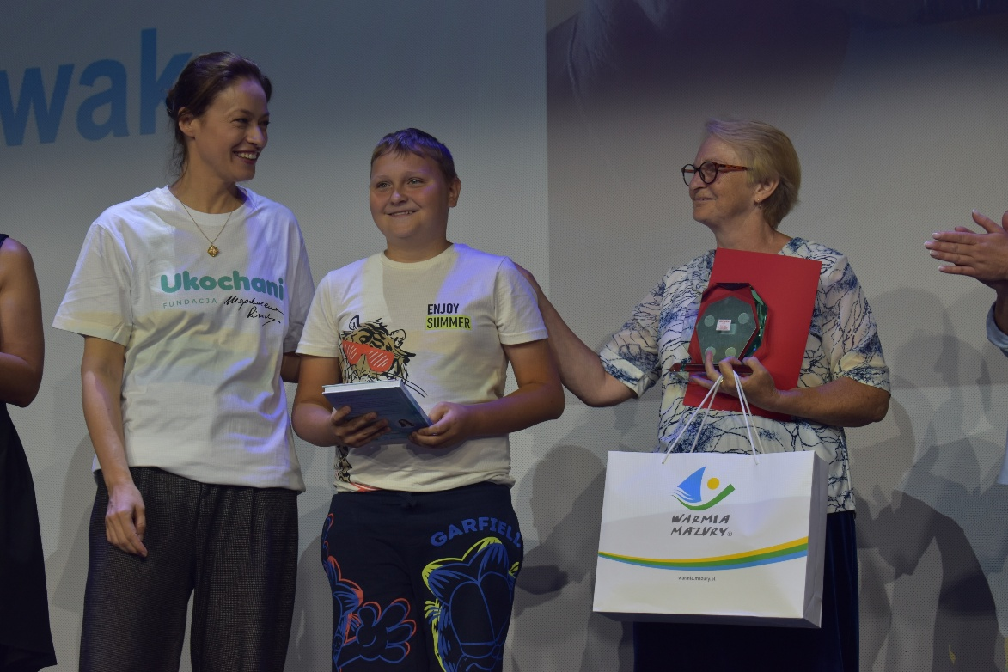
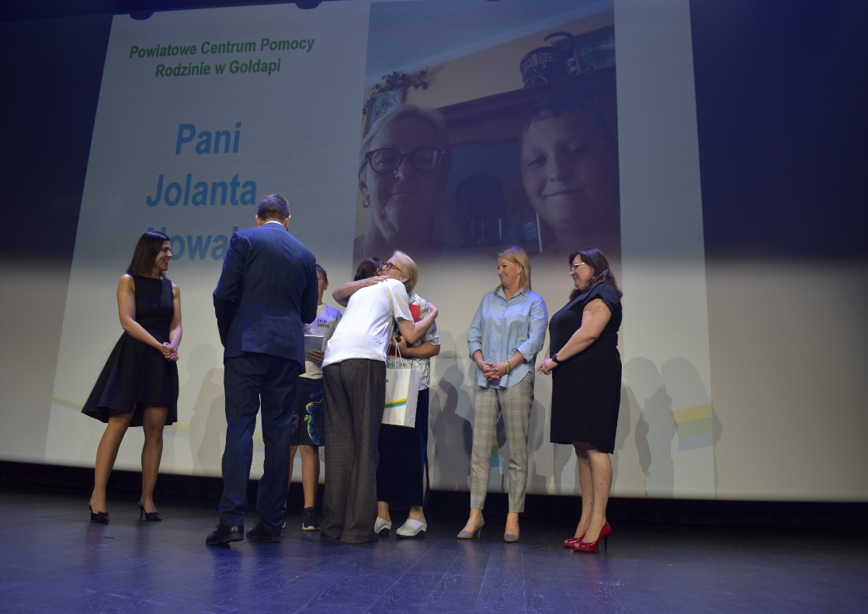
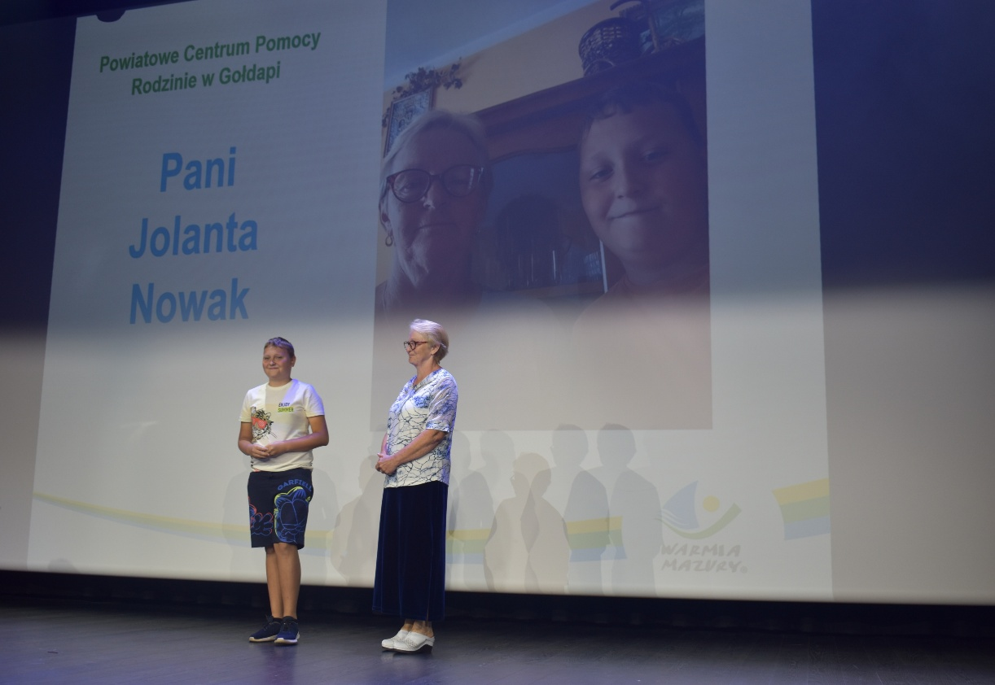
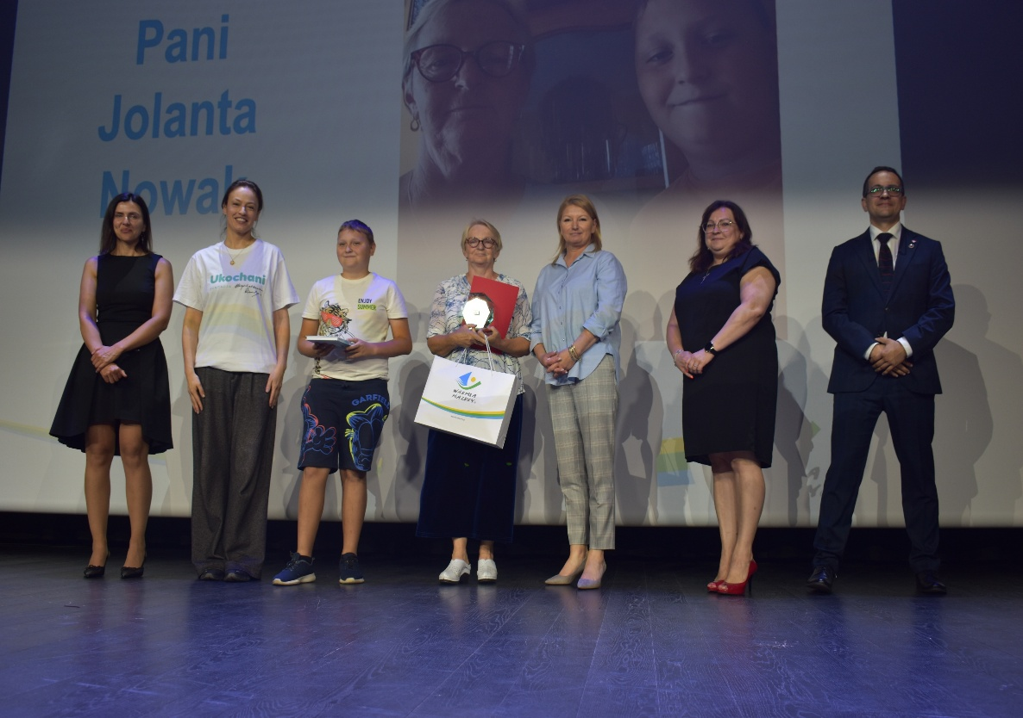
Wyróżniona rodzina zastępcza z powiatu gołdapskiego

Slide 22
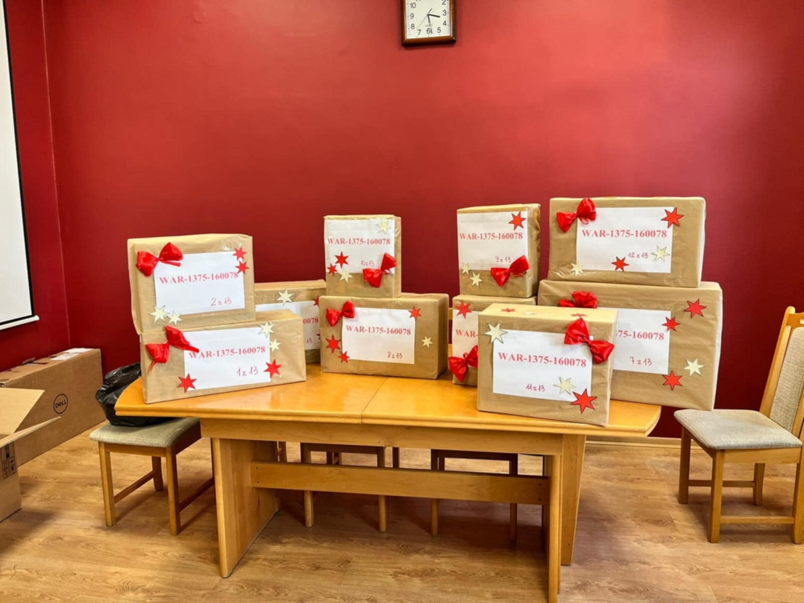
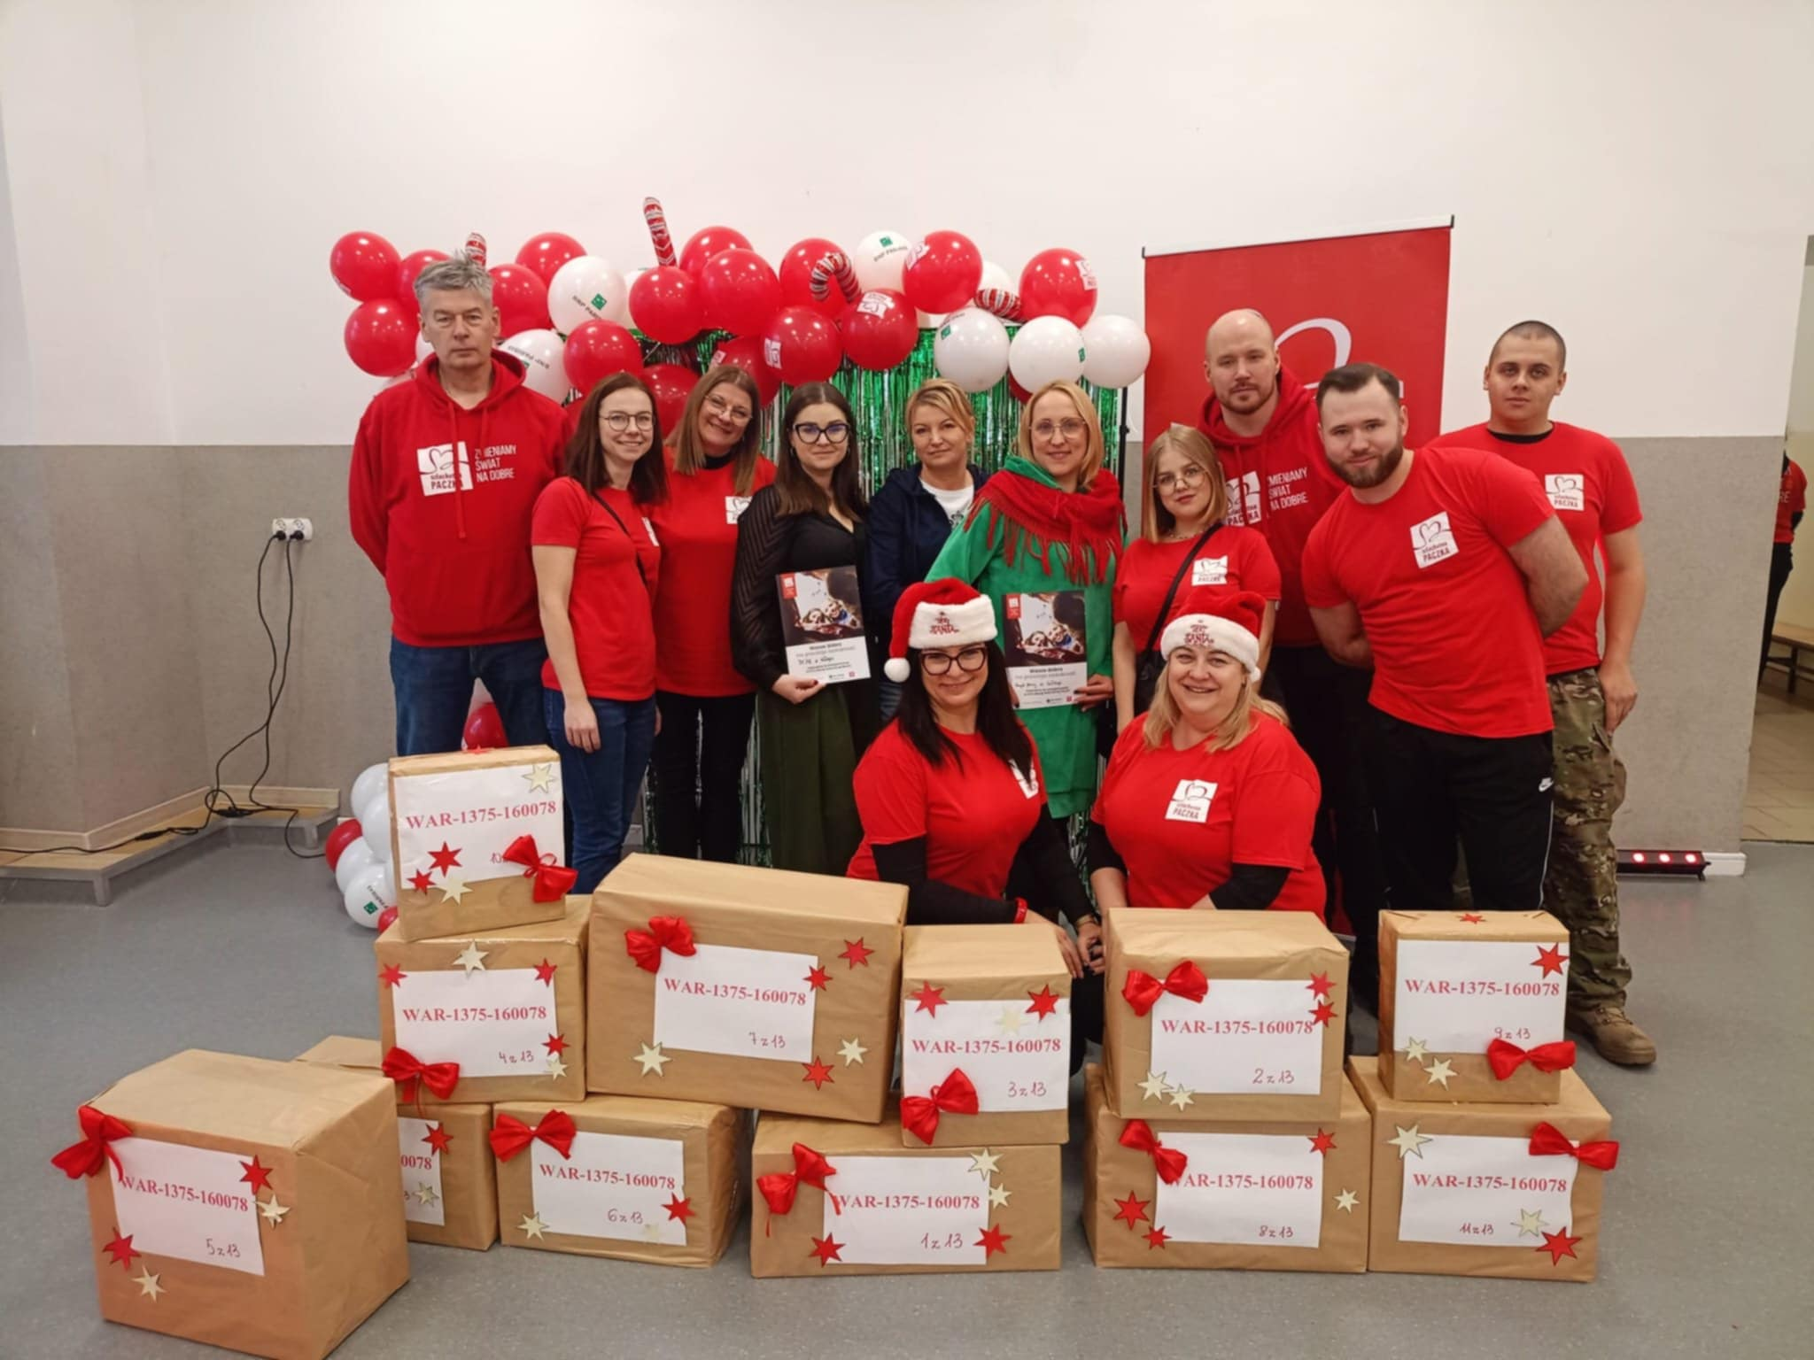
Akcja Szlachetna Paczka

Slide 23
Kontrole jednostki w 2024r.
Zakład Ubezpieczeń Społecznych- prawidłowość obliczania składek, uprawnienia do świadczeń z ubezpieczeń społecznych, prawidłowość przekazywanych danych do ZUS
Starostwo Powiatowe- Prawidłowość prowadzenia posiadanej dokumentacji z zakresu spraw obronnych.

Slide 24
Zestawienie potrzeb w zakresie systemu pieczy zastępczej
Kandydaci na niezawodowe i zawodowe rodziny zastępcze
Wykaz potrzeb z zakresu ustawy o pomocy społecznej:
Utworzenie mieszkania treningowego na terenie powiatu

Slide 25
Dziękuję za współpracę
Małgorzata Gryszkowska
z pracownikami
M
Gołdap, kwiecień 2025

